Slide 1


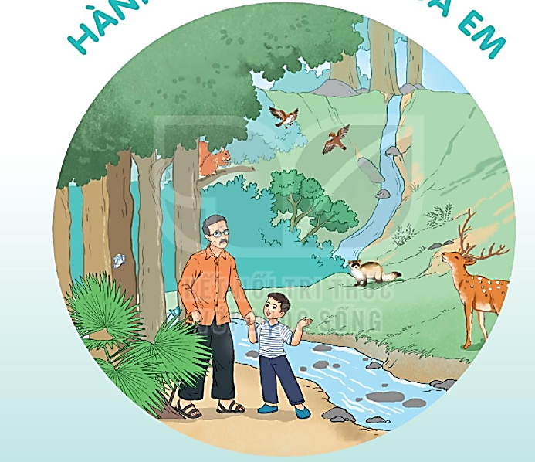
HÀNH TINH XANH CỦA EM

Slide 2


Khởi động

Slide 3


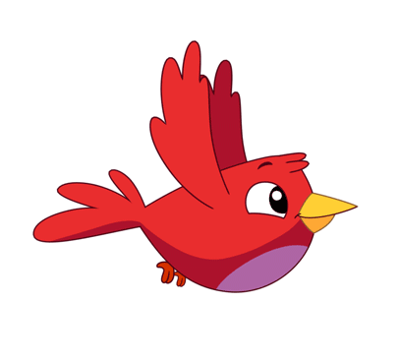

GIÚP CHIM XÂY TỔ

Slide 4


Đến bài mới
1
2
3
4
5

Slide 5
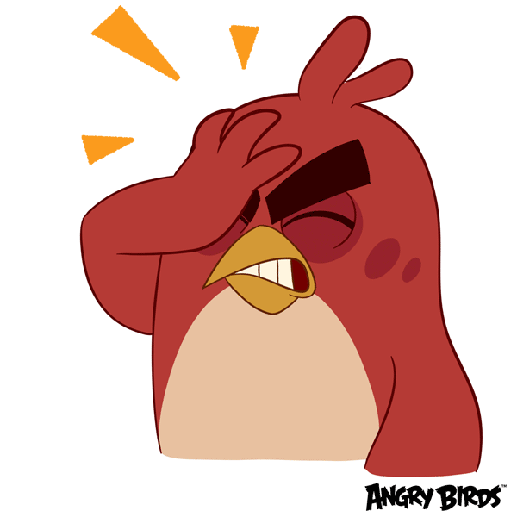



1. Cổ cao cao, cẳng cao cao
Chân đen cánh trắng ra vào đồng xanh.
(là con gì?)
A. Con cú
B. Con cò
C. Con quạ
D. Con chim sâu

Slide 6
2. Chim gì biểu tượng hòa bình thế gian?
A. Con công
C. Chim én
B. Con hạc
D. Chim bồ câu

Slide 7
3. Bé tẻo teo
Rất hay trèo
Từ cành na
Qua cành bưởi
Sang bụi chuối.
(là con chim gì?)
A. Chim công
B. Chim chích bông
C. Chim sâu
D. Chim én

Slide 8
4. Chim gì mỏ gõ rất hăng?
Bắt sâu bắt bọ cho bằng sạch cây.
A. Chim cánh cụt
B. Chim én
C. Chim chào mào
D. Chim gõ kiến

Slide 9
Chim gì bắt chước rất hay
Dạy nó nói được tiếng Tây, tiếng Tàu?
A. Con quạ
B. Con vẹt
C. Con cú
D. Con cò

Slide 10
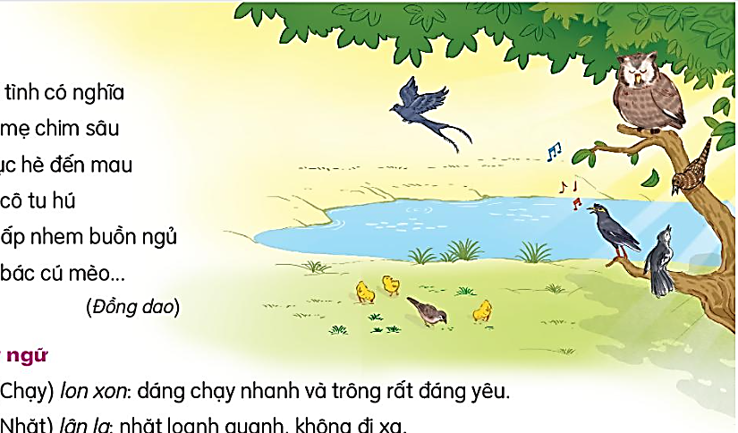
VÈ CHIM
BÀI 9
BÀI 9
Hãy kể tên các loài chim mà em biết

Slide 11

YÊU CẦU CẦN ĐẠT
Đọc đúng, rõ ràng, biết ngắt, nghỉ hơi phù hợp nhịp thơ.
01
Trả lời được các câu hỏi liên quan bài đọc. Nêu được nội dung bài học.
02
Biết đặt câu có từ chỉ người được dùng để gọi các loài chim.
03

Slide 12

Hay chao đớp mồi
Là chim chèo bẻo
Tính hay mách lẻo
Thím khách trước nhà
Hay nhặt lân la
Là bà chim sẻ
Có tình có nghĩa
Là mẹ chim sâu
Giục hè đến mau
Là cô tu hú
Nhấp nhem buồn ngủ
Là bác cú mèo…
VÈ CHIM
Hay chạy lon xon
Là gà mới nở
Vừa đi vừa nhảy
Là em sáo xinh
Hay nói linh tinh
Là con liếu điếu
Hay nghịch hay tếu
Là cậu chìa vôi
(Đồng dao)

Slide 13
3
Hay chao đớp mồi
Là chim chèo bẻo
Tính hay mách lẻo
Thím khách trước nhà
Hay nhặt lân la
Là bà chim sẻ
Có tình có nghĩa
Là mẹ chim sâu
Giục hè đến mau
Là cô tu hú
Nhấp nhem buồn ngủ
Là bác cú mèo…
VÈ CHIM
Hay chạy lon xon
Là gà mới nở
Vừa đi vừa nhảy
Là em sáo xinh
Hay nói linh tinh
Là con liếu điếu
Hay nghịch hay tếu
Là cậu chìa vôi
1
4
2
5
(Đồng dao)

Slide 14
VÈ CHIM
1
Hay chạy lon xon
Là gà mới nở
Vừa đi vừa nhảy
Là em sáo xinh
(Chạy) lon xon : dáng chạy nhanh và trông rất đáng yêu.

Slide 15
Hay nói linh tinh
Là con liếu điếu
Hay nghịch hay tếu
Là cậu chìa vôi
2
tếu: hành động, lời nói vui nhộn, cố tình gây cười

Slide 16
3
Hay chao đớp mồi
Là chim chèo bẻo
Tính hay mách lẻo
Thím khách trước nhà

Slide 17
4
Hay nhặt lân la
Là bà chim sẻ
Có tình có nghĩa
Là mẹ chim sâu
(Nhặt) lân la: nhặt loanh quanh không đi xa

Slide 18
5
Giục hè đến mau
Là cô tu hú
Nhấp nhem buồn ngủ
Là bác cú mèo…
Nhấp nhem: (mắt) lúc nhắm lúc mở

Slide 19
3
Hay chao đớp mồi
Là chim chèo bẻo
Tính hay mách lẻo
Thím khách trước nhà
Hay nhặt lân la
Là bà chim sẻ
Có tình có nghĩa
Là mẹ chim sâu
Giục hè đến mau
Là cô tu hú
Nhấp nhem buồn ngủ
Là bác cú mèo…
VÈ CHIM
Hay chạy lon xon
Là gà mới nở
Vừa đi vừa nhảy
Là em sáo xinh
Hay nói linh tinh
Là con liếu điếu
Hay nghịch hay tếu
Là cậu chìa vôi
1
4
2
5
(Đồng dao)

Slide 20


TÌM HIỂU BÀI

Slide 21
1. Kể tên các loài chim được nhắc đến trong bài vè.
3
Hay chao đớp mồi
Là chim chèo bẻo
Tính hay mách lẻo
Thím khách trước nhà
Hay nhặt lân la
Là bà chim sẻ
Có tình có nghĩa
Là mẹ chim sâu
Giục hè đến mau
Là cô tu hú
Nhấp nhem buồn ngủ
Là bác cú mèo…
VÈ CHIM
Hay chạy lon xon
Là gà mới nở
Vừa đi vừa nhảy
Là em sáo xinh
Hay nói linh tinh
Là con liếu điếu
Hay nghịch hay tếu
Là cậu chìa vôi
1
4
2
5

Slide 22
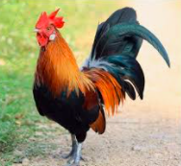
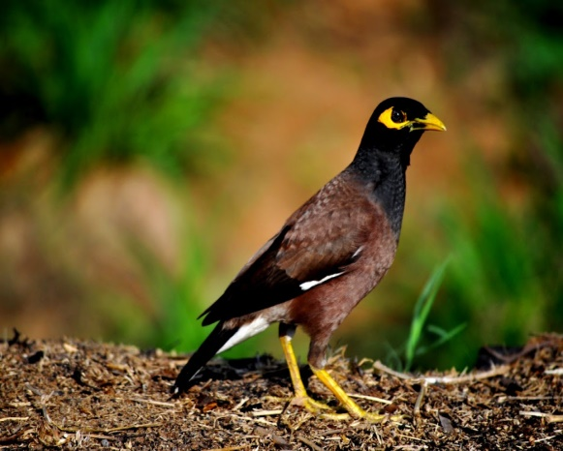

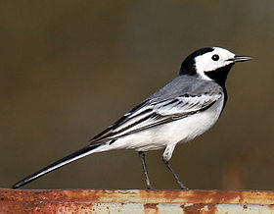
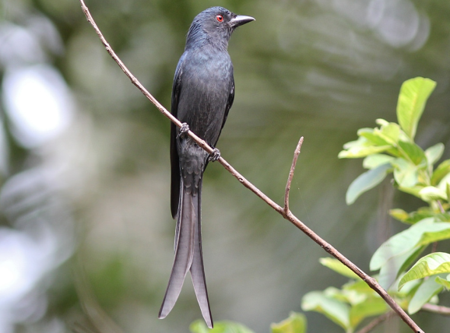
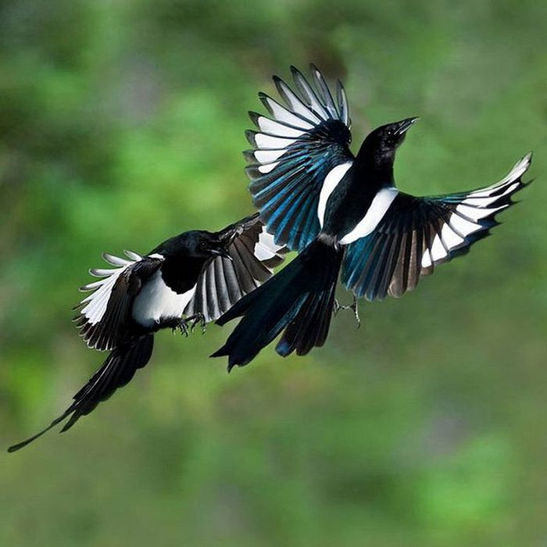
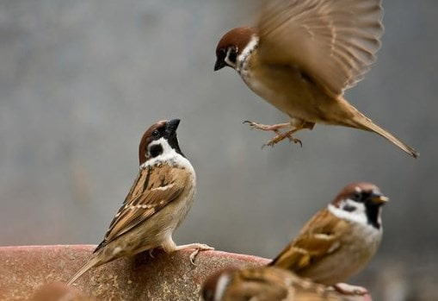
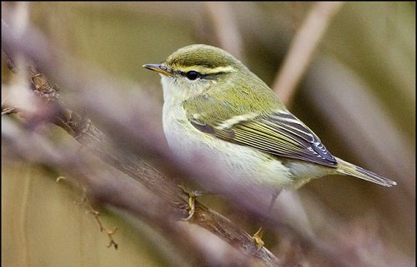
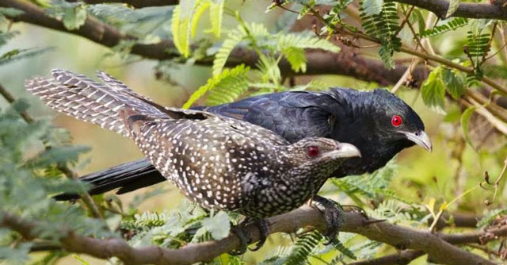
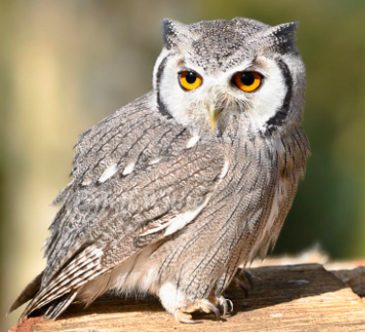
Các loài chim được nhắc đến trong bài vè.
Gà
Chim sáo
Chim liếu điếu
Chìa vôi
Chèo bẻo
Chim khách
Chim sẻ
Chim sâu
Tu hú
Cú mèo

Slide 23



Chim gì vừa đi vừa nhảy?
Đúng rồi!
2. Chơi đố vui về các loài chim.
Chim gì hay
chao đớp mồi?
Chim sáo

Slide 24
3. Tìm từ ngữ chỉ hoạt động của các loài chim trong bài vè.
3
Hay chao đớp mồi
Là chim chèo bẻo
Tính hay mách lẻo
Thím khách trước nhà
Hay nhặt lân la
Là bà chim sẻ
Có tình có nghĩa
Là mẹ chim sâu
Giục hè đến mau
Là cô tu hú
Nhấp nhem buồn ngủ
Là bác cú mèo…
VÈ CHIM
Hay chạy lon xon
Là gà mới nở
Vừa đi vừa nhảy
Là em sáo xinh
Hay nói linh tinh
Là con liếu điếu
Hay nghịch hay tếu
Là cậu chìa vôi
4
1
2
5

Slide 25
4. Dựa vào nội dung bài vè và hiểu biết của em, giới thiệu về một loài chim.
M: - Tên loài chim: sáo
- Đặc điểm: vừa đi vừa nhảy, hót hay
Chim sáo vừa đi vừa nhảy, hót hay.

Slide 26
Nội dung
Sự vui nhộn, đa dạng, phong phú của loài chim.
Cách đọc:
- Đọc đúng các từ ngữ
- Đọc to, rõ ràng. Ngắt, nghỉ đúng nhịp thơ
- Giọng đọc hài hước, dí dỏm.

Slide 27
3
Hay chao đớp mồi
Là chim chèo bẻo
Tính hay mách lẻo
Thím khách trước nhà
Hay nhặt lân la
Là bà chim sẻ
Có tình có nghĩa
Là mẹ chim sâu
Giục hè đến mau
Là cô tu hú
Nhấp nhem buồn ngủ
Là bác cú mèo…
VÈ CHIM
Hay chạy lon xon
Là gà mới nở
Vừa đi vừa nhảy
Là em sáo xinh
Hay nói linh tinh
Là con liếu điếu
Hay nghịch hay tếu
Là cậu chìa vôi
1
4
2
5
(Đồng dao)

Slide 28
Học thuộc 8 dòng đầu trong bài vè.
Hay chạy lon xon
Là gà mới nở
Vừa đi vừa nhảy
Là em sáo xinh
Hay nói linh tinh
Là con liếu điếu
Hay nghịch hay tếu
Là cậu chìa vôi

Slide 29
Học thuộc 8 dòng đầu trong bài vè.
Hay chạy lon xon
Là gà mới nở
Vừa đi vừa nhảy
Là em sáo xinh
Hay nói linh tinh
Là con liếu điếu
Hay nghịch hay tếu
Là cậu chìa vôi

Slide 30
LUYỆN TẬP THEO VĂN BẢN ĐỌC

Slide 31
1. Tìm những từ ngữ chỉ người được dùng để gọi các loài chim dưới đây:
bác cú mèo
em sáo xinh
cậu chìa vôi
cô tu hú
2. Đặt một câu với từ ngữ ở bài tập trên.
VD:
B
có đôi mắt rất tinh.
→ Câu nêu đặc điểm
C
đang bay đi kiếm mồi.
→ Câu nêu hoạt động

Slide 32
YÊU CẦU CẦN ĐẠT
Đọc đúng, rõ ràng, biết ngắt, nghỉ hơi phù hợp nhịp thơ.
01
Trả lời được các câu hỏi liên quan bài đọc. Nêu được nội dung bài học.
02
Biết đặt câu có từ chỉ người được dùng để gọi các loài chim.
03

Slide 33
Cô dặn con
Đọc và trả lời bài Vè chim
Chuẩn bị bài Nói và nghe: Kể chuyện Cảm ơn họa mi/ tr.41
Xem trước bài chữ hoa U, Ư / tr.41

Slide 34








CHÀO TẠM BIỆT
CÁC CON!

